Slide 1
MEDAILLEE OLYMPIQUE DU VENEZUELA
Yulimar Rojas
Hector Alejandro Pernia Martin CM2

Slide 2
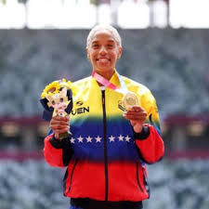
Yulimar Rojas est née à Caracas le 21 octubre 1995. L´athlète de 29 ans mesure 1,92 mètres et grâce à ses longues jambes elle a battu de nombreux records. Il n´est donc pas difficile de la distinguer dans la foule.

Slide 3
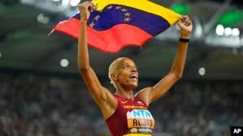
Athlète de triple saut qui detient le record du monde avec une marque de 15,74 m. elle a ete choisie en 2020 comme la meilleure athlète fémenine de l’année par World Athletics.

Slide 4
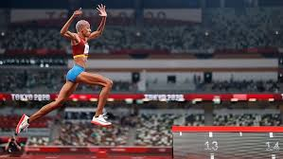
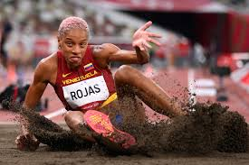
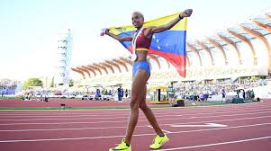
Reconnaissances
Trophée de la communauté ibero-americaine d´Espagne: 2021
Reconnue par le Livre Guinness des Records pour avoir realisé le triple saut le plus long de l´histoire: 2021
En 2022, elle a ete choisie comme l´une des 100 femmes les plus influentes au monde selon la BBC.

Slide 5
MEDAILLES OLYMPIQUES
Elle est double médaillée olympique
En 2016, à Rio pour sa première participation aux jeux olympiques, elle devient vice championne du triple saut (argent)
En 2020, à Tokyo, elle obtient la médaille d’or avec un saut de 15,67 mètres, elle établit ce jour là, un nouveau record.
Elle ne participera pas aux jeux de Paris en 2024

